Slide 1
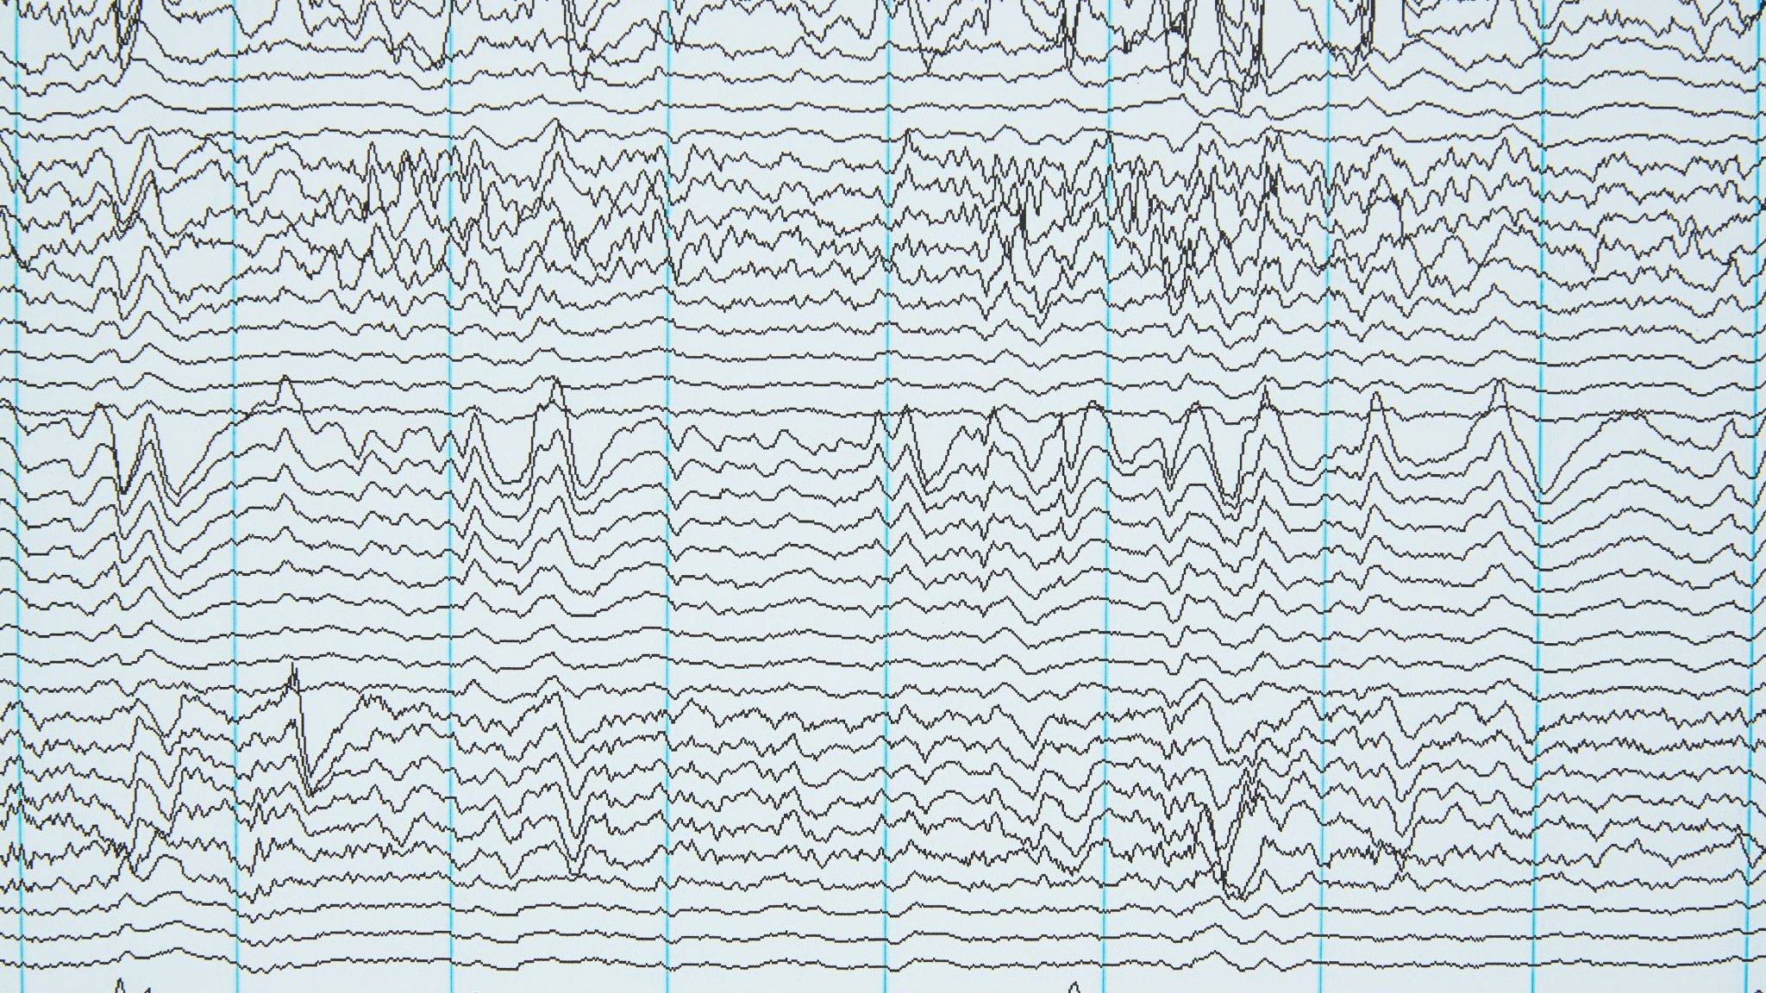
Como interpretar dados de EEG
Marije Soto
Diane Silva-Nasser

Slide 2
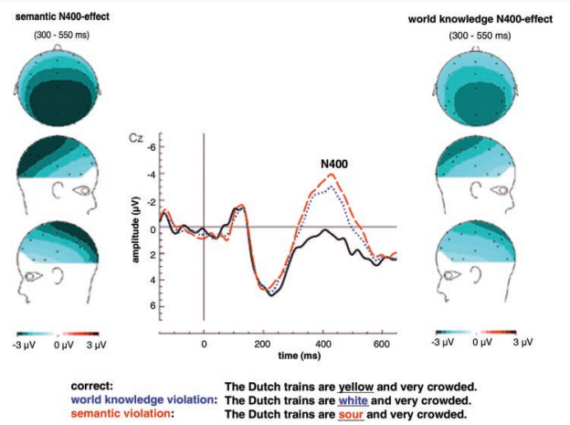
Hagoort 2004

Slide 3

Hagoort, 2004

Slide 4
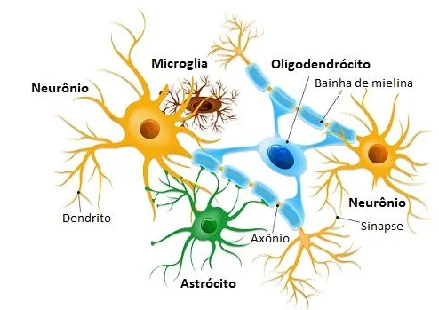
Neurônios
O elemento básico que transporta informação no cérebro são os neurônios. Neurônios passam informação entre si através de sinais eletroquímicos que surgem a partir de uma diferença de voltagem entre o interior e o exterior da célula (SOTO, 2014). O impulso nervoso passa pelo axônio para chegar ao neurônio. Chama-se esse impulso de sinapse.

Slide 5
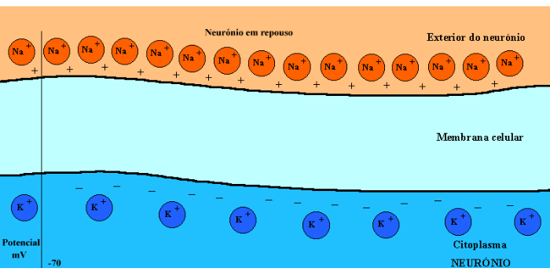
Neurônios
https://www.youtube.com/watch?app=desktop&v=B92rsa1is_k
Potenciais de ação são mudanças rápidas na polaridade dos potenciais de membrana da célula do neurônio através da distribuição de íons em cada lado;
“There are two main types of electrical activity associated with neurons, action potentials and postsynaptic potentials. Action potentials are discrete voltage spikes that travel from the beginning of the axon at the cell body to the axon terminals, where neurotransmitters are released. Postsynaptic potentials are the voltages that arise when the neurotransmitters bind to receptors on the membrane of the postsynaptic cell, causing ion channels to open or close and leading to a graded change in the potential across the cell membrane.”(LUCK, 2005)
A ativação por potencial pós-sináptico em um único neurônio ocorre quando um pequeno dipolo elétrico é criado, com um fluxo de corrente elétrica. Para que o sinal de EEG seja coletado, é necessário que o dipolo elétrico de milhares de neurônios esteja na mesma direção (LUCK, 2005). Ou seja, o sinal captado por EEG é sempre proveniente de uma população neuronal e não de neurônios individuais.

Slide 6
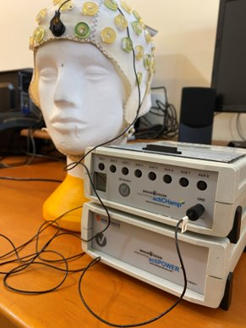
O que o EEG coleta?
Os potenciais cerebrais relacionados a eventos (ERPs) são as respostas aos estímulos apresentados ao participante de uma tarefa, e são o recorte da gravação da atividade cerebral, por onde é possível enxergar o tipo de componente eliciado na tarefa. Por conta da capacidade de medir até as mais sutis mudanças, é necessário que haja maior rigor na escolha dos estímulos e na sincronização entre o tempo de apresentação de estímulo e o sinal coletado (trigger).
O EEG pode ter 32, 64 ou mais eletrodos.

Slide 7
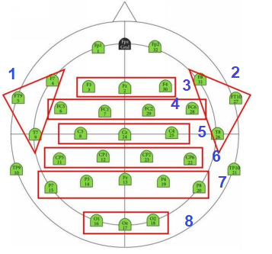
Divisão por ROIs
Dividir os eletrodos por Regions of Interest (ROIs) pode ser uma boa solução para aumentar o poder estatístico da análise.
1: Fronto-temporal esquerda
2: Fronto-temporal direita
3: Frontal
4: Fronto-central
5: Central
6: Centro-parietal
7: Parietal
8: Occipital
Fp1, GND, Fp2
TP9, TP10

Slide 8
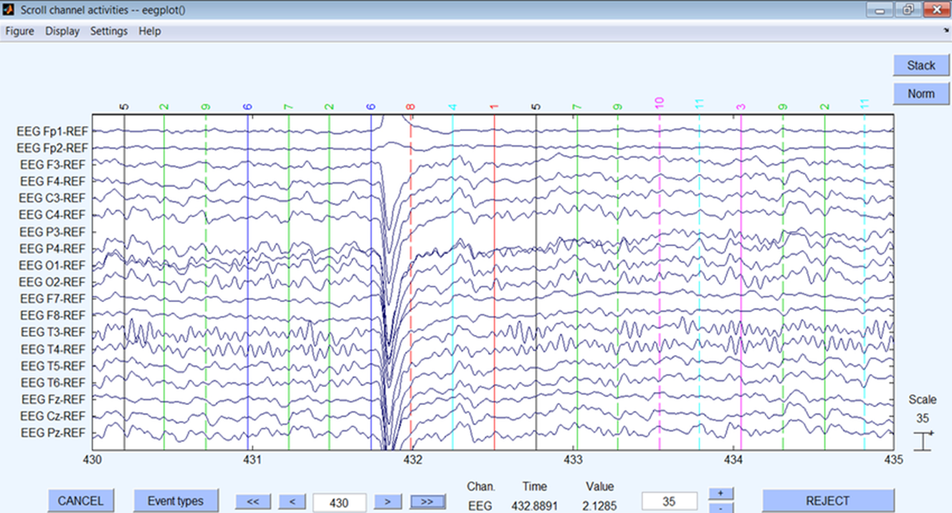
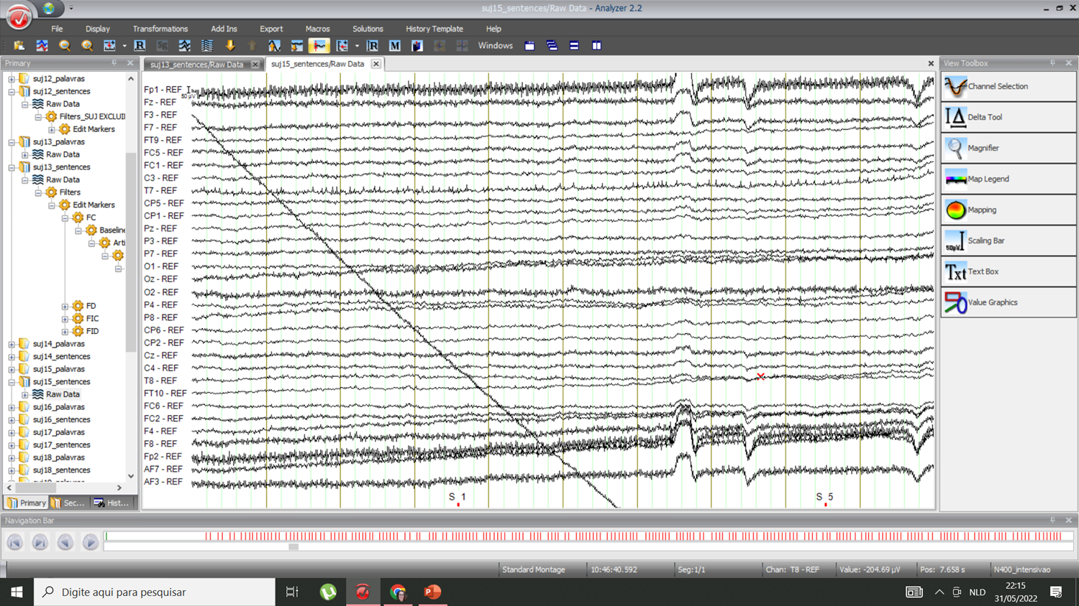
Sinal de EEG contínuo, para análise:
Segmentar (recortar em segmentos ou épocas)
Promediar em um traçado médio
juntar canais (eletrodos) e agrupamentos -> ROIs

Slide 9
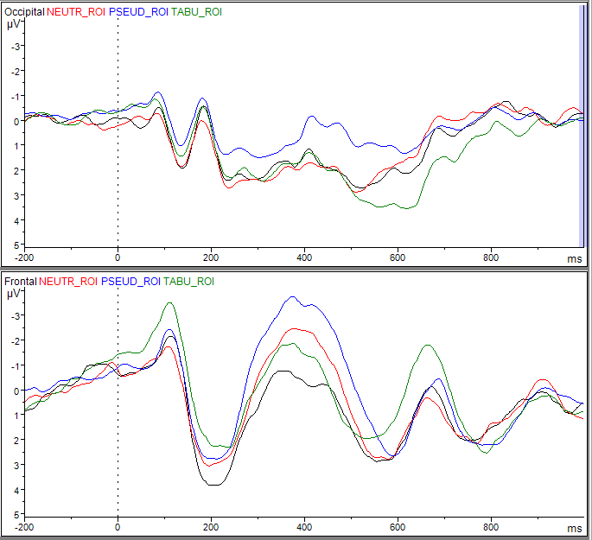
Gráficos de EEG

Slide 10
Levantamento de hipótese
Silva 2023: Estudo de mestrado que investigou os seguintes componentes:
N1 (50-180ms): reflete processos de percepção visual de estímulos linguísticos emocionais com maior saliência advinda de alerta ou alta frequência. Condição tabu
P200 (180-250ms): espelha processamento precoce, sendo também modulado por alerta, e estímulos emocionais disparam uma amplitude maior do componente devido a maior engajamento com a carga emocional. Condição negativa
N400 (360-470ms): pseudopalavras geralmente causam maiores amplitudes nesta fase devido à dificuldade de processar a semântica, e em estímulos emocionais e tabu é possível observar menores amplitudes neste intervalo devido à facilidade do processamento proporcionado pela carga emocional. Condição pseudo
LPC (500-700ms): resposta mais tardia que tem sido associada com reanálise do conteúdo e adição de elementos extra-linguísticos para completar o processamento. Condição tabu

Slide 11
Gráficos de EEG

Slide 12
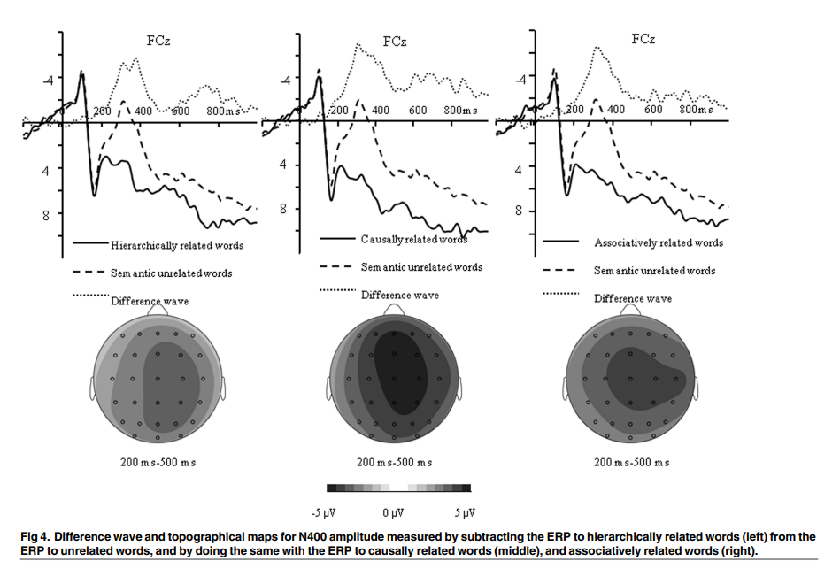
Difference wave
A difference wave é a subtração da média de uma condição por outra.
Para isolar o efeito experimental e mapear seu curso temporal
Ex. de (LIANG et al., 2015) (originalmente
“Chinese words”).
porta - bola menos porta – bola menos porta – bola menos
peixe – carpa (hierárquico) vírus-epidemia (causal) anel – diamante (assoc.)
_____________ _____________ _____________
Diferença Diferença Diferença

Slide 13
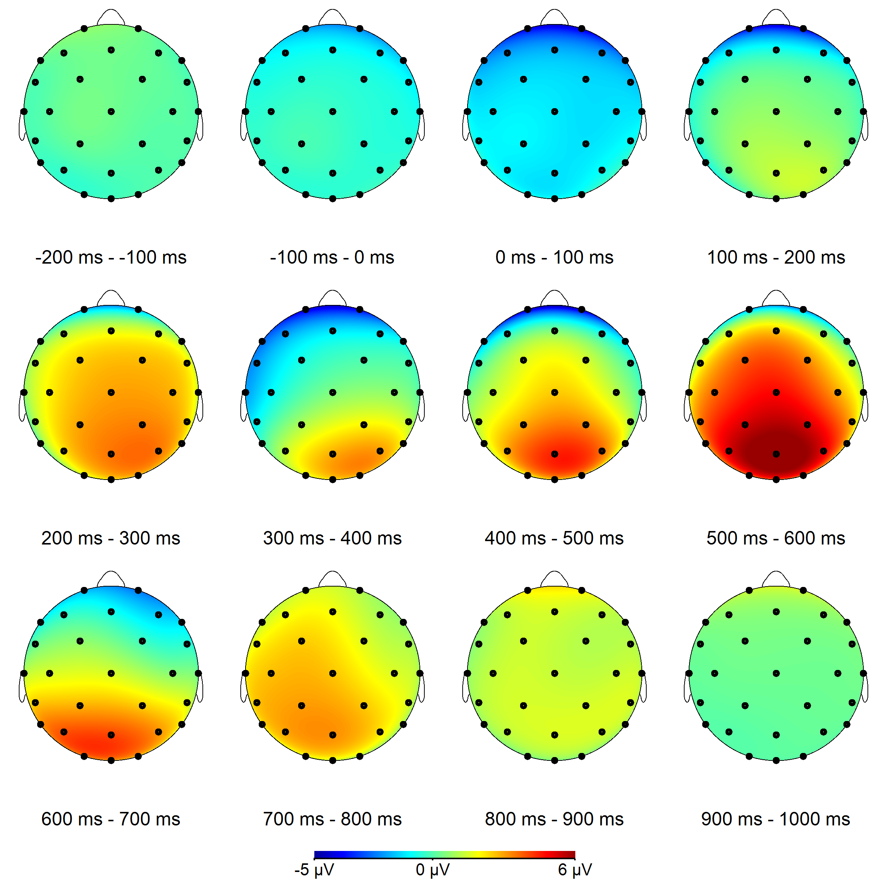
Cabecinhas
No Analyzer, não são head view mas sim mapping view
Podem apresentar informações diversas;
Gradiente de cores não é padronizado.
Mapa da média da atividade cerebral por 1200 milissegundos para condição tabu.

Slide 14
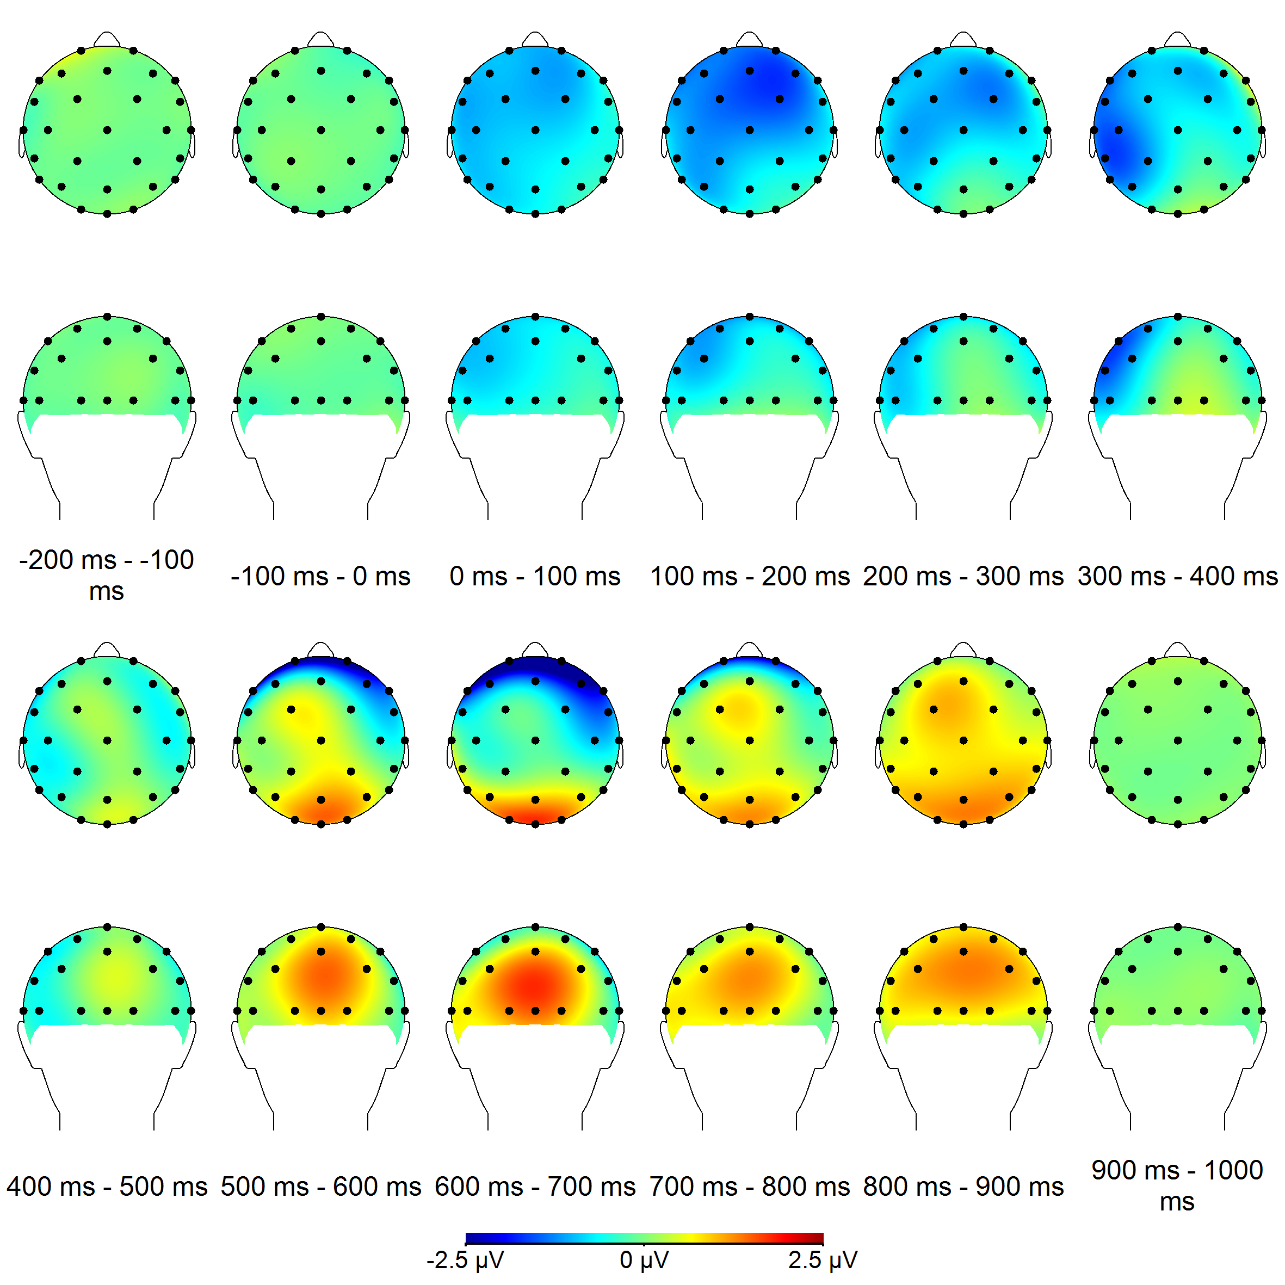
Cabecinhas
Difference view também pode ser representado nas cabecinhas
Difference view entre as condições tabu e negativa

Slide 15
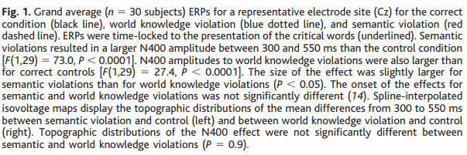
Hagoort 2004

Slide 16
Conclusão
Gráficos de EEG variam em sua informação e é necessário estar atento à legenda para entender corretamente;
Saber a hipótese do trabalho é importante para a correta interpretação dos dados;
Difference view é um método de exibição de dados muito comum na literatura e consiste em subtrair uma condição de outra para isolar as diferenças entre eles.

Slide 17
Referências
HAGOORT, P. (2004). Integration of Word Meaning and World Knowledge in Language Comprehension. Science, 304(5669), 438–441. doi:10.1126/science.1095455
LUCK, S., (2005): Introduction to the Event-Related Potential Technique, Cambridge: MIT.
SILVA, C. G. A. O que tem a ver o c* com as calças? Um estudo de ERP sobre processamento de palavras tabu, palavras neutras e palavras negativas no Português Brasileiro. Dissertação de Mestrado em Linguística, Faculdade de Letras, Universidade Federal do Rio de Janeiro, Rio de Janeiro, 2023.

